Slide 1


Slide 2
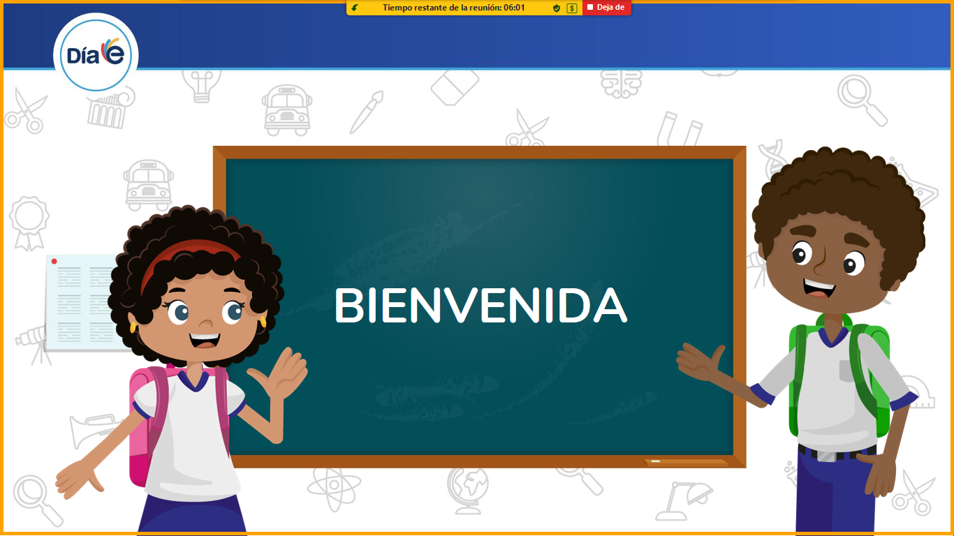

Slide 3
AGENDA DE LA JORNADA
8:00 A 9:00 a.m. : Inauguración del evento
      Reflexión (Carolina Bermúdez y Claudia López)
      Bienvenida día E (Eliana Benavides)
      Orientaciones ( Alejandra Giraldo y Juan Manuel Valencia)
9:00 A 11:00 a.m. Trabajo en equipo
11:00 11:30 a.m. Descanso
11: 30 A 1:00: Socialización (Presentación dinámica de máximo 15 minutos)
      Presentación grupos 1 y 2
      Pausa Activa (Juan Manuel Valencia)
      Presentación grupos 3, 4 y 5
      Cierre del evento (Claudia López y Carolina Bermúdez)

Slide 4

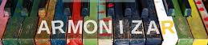
Día E…

Slide 5
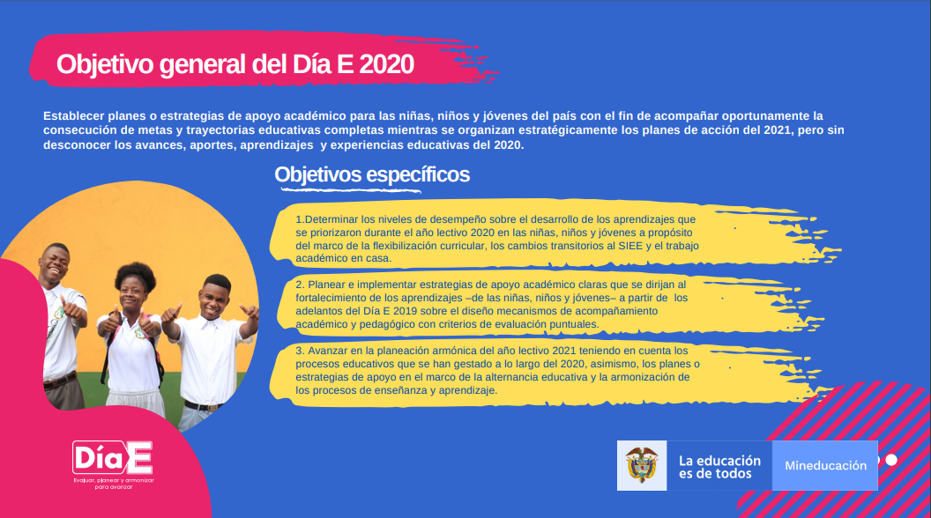

Slide 6
EQUIPOS DE TRABAJO
PRIMARIA
1: Grados preescolar a segundo
Cecilia
Paola
Nelly
Alba Nidia
Piedad
Francy
Don Jorge
Carolina >>>>>Relatora
2: Grados tercero a quinto
Elvia >>>>>> Moderadora
Jhon Derian
Henry
Adriana >>>>>> Relatora
Gloria
Socorro
Juan Manuel
Alexander

Slide 7
EQUIPOS DE TRABAJO
SECUNDARIA
3 : Grados Sexto y séptimo
Héctor Alejandro > Relator
Amparo
Juan Diego
Dahiana
Blanca Libia
Lukas
Wilmar > Moderador
4: Grados octavo y noveno
Eliana
Alejandra
Edwin >> Relator
Jhon Jairo >> Moderador
Claudia
Nelly
Adriana
5: Grados décimo y once
Yolanda >> Moderador
Alix
Carolina
Juan David >> Relator
Edgar
Stella
Sebastián
Fredy

